Slide 1
迁移方案指南

Slide 2



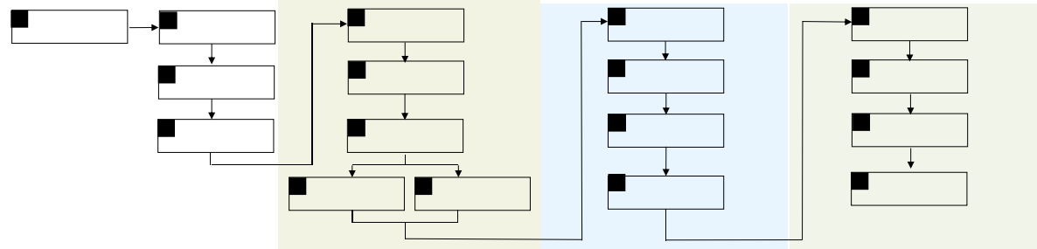
云端迁移流程设计
评估调研
² 资源清单梳理
³ 上云风险评估
⁴ 上云策略评估
8
规划设计 迁移实施
迁移验收
监控
优化
移交
验收
1
业务信息收集
5
6
云上方案设计
迁移方案设计
10
11
12
13
实施研讨
云上资源发放
数据同步
业务割接
14
15
16
17
⁷功能和性能验证
操作手册制作
9
实施计划制定
项目管理
高效
• 一站式迁移专业服务
• 全栈式迁移工具 ：主机迁移服务、数 据复制服务、对象迁移服务和数据快 递服务 ，支持20多种数据源
专业
• 2000+咨询及迁移专家 ，量身定制架 构与迁移方案
• 1000+行业领域案例 ，覆盖政府、 互 联网、金融 ，大企业等行业的TOP客 户
可靠 开放
• ISO 27001、27017、27018、 20000、 CSA STAR、PCI-DSS认证、信息安全 应急处理服务资质一级认证
• 7 ×24小时贴身服务 、全流程咨询、迁 移、优化专家服务
• 200+迁移伙伴
• 迁移云课堂、专业培训和深入合作支持
• 标准、开放API

Slide 3











云端迁移工具选型
主机
容器
源端
CDN/WAF/防火 墙
负载均衡
华为云
发现评估-RDA
资源发现评估
RDA (Resource Discovery Assessment)
网 络 应 用 数 据
重新配置
CDN
WAF
ELB
VPC
主机迁移服务
SMS (Server Migration Service)
SMS
Kubectl/ContainerOps
ECS
CCE
数据复制服务
DRS (Data Replication Service)
DCS- Data Migration/Redisport
对象存储迁移服务
OMS (Object Storage Migration Service)
缓存
数据库
对象存储
文件系统
大数据
DRS/mysqldump/SQLServer Import & Export
DCS
RDS
OBS
Data Guard/RMAN/Data Pump
OMS
云数据迁移服务
CDM (Cloud Data Migration)
CDM/rsync/datasync
SFS
数据快递服务
DES (Data Express Service)
CDM/DES/rsync/Logstash
<
DIS MRS DWS
华为云工具
第三方工具

Slide 4


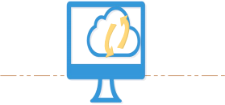











云主机迁移工具—SMS/SMTX
主机迁移服务（ Server Migration Service）是一种P2V/V2V迁移服 务 ，可以帮您把X86物理服务器 ， 或者私有云、公有云平台上的虚拟 机迁移到华为云弹性云服务器
（ECS） ，从而帮助您轻松地把服 务器上应用和数据迁移到华为云
Target ECS
Source Server
OS
OS
Disks
Disks
App
Server Migration Service
App
场景一： OS迁移
OS整体迁移 ，保证目的
端OS配置与源端一致，
无需重新配置
场景二：应用迁移
磁盘里的应用和数据全
量平迁 ，无需在华为云 ECS上手动部署应用。
迁移到云数
据库 ，直接
使用DRS
场景三： DB迁移
可以迁移磁盘中数据库应用
和数据文件 ，适合单节点
DB迁移到ECS上。

Slide 5
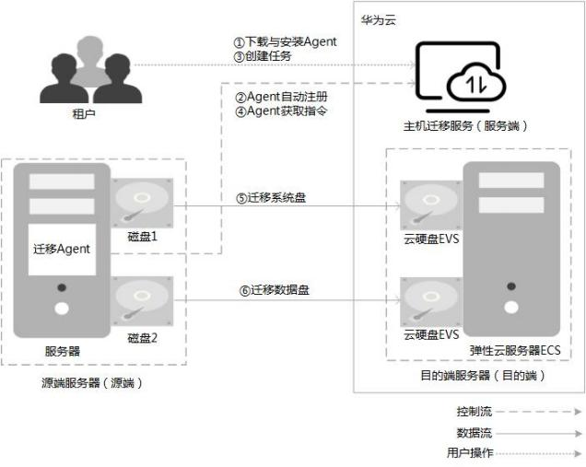
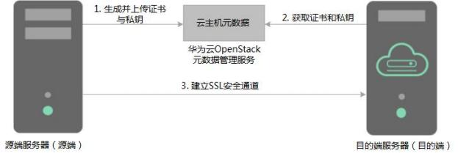
SMS 主机迁移服务工作原理
安全传输原理
源端服务器中的迁移Agent从主机迁移服务获取到迁移
指令后 ，会动态生成安全证书和密钥并且通过华为云
OpenStack 元数据管理服务传输给目的端服务器 ，此 后 ，源端服务器和目的端服务器会重启并使用新生成的 动态安全证书建立安全的SSL通道。

Slide 6




数据库迁移工具-DRS
数据复制服务（ Data Replication Service ，简称为DRS） 是一种易用、 稳定、 高效 ， 用于 数据库平滑迁移和数 据库持续同步的云服务。 DRS围绕云数据库 ， 降低了数据库之间数据 流通的复杂性 ，有效地帮助您减少数据传 输的成本。
支持MySql、 SQL Server、 PostgreSQL、 Mongodb（副本集） 、 Oracle数据库在线迁移至华为云RDS。
支持结构迁移的对象有 ：表、视图、 同义词、 触发器、 存储过程、 存储函数、 包、 自定义类型。
云下数据库 2 | 1 DRS 迁移实例 | 应用程序 |  | ①用户通过华为数据复制服务DRS ，创建迁移任务 ，此 时业务继续可用 ，无需中断 ②DRS迁移任务开始工作 ，先进行全量迁移 ，后进行增 量同步 ，此时业务继续可用 ，无需中断 ③选择一个非业务繁忙时间段 ， 开始正式系统割接流程 ， 需要先中断业务 ， 用户决定系统割接时机 ， 业务系统指 向华为云数据库 ， 业务对外恢复使用 ，迁移完成
 |  |  | 3
 |  | ₂ ^{华为云数据库} ·
最小化业务迁移 = 全量迁移 + 增量迁移

Slide 7







DRS在线迁移示意图
VPC
DB
专线/VPN/公网+SSL
RDS
文档型数据库服务 DDS
数据复制服务 DRS
DB
专线/VPN/公网+SSL
关系型数据库服务 RDS
MongoDB

Slide 8
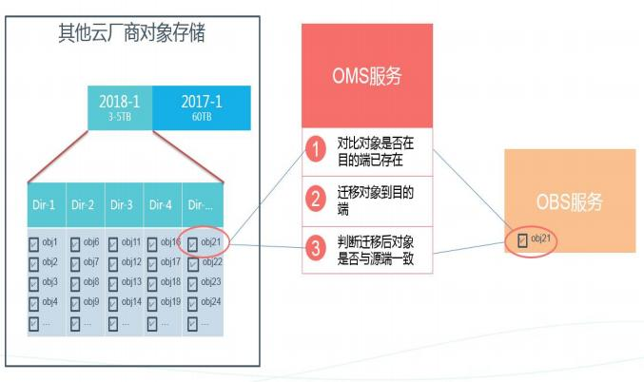
对象存储迁移工具-OMS
对象存储迁移服务OMS帮助用户把对象存储数据从其他云服务商的公有云平滑地迁移到华为云。
• 简单易用
只需通过一个界面 ，填写好源端和目的端信息即可创建迁 移任务。任务迁移完成后 ，可通过SMN服务及时通知用户
• 数据安全
传输时，采用HTTPS数据加密通道，确保数据的传输安全。 存储时 ，可采用KMS加密 ，确保数据的存储安全
• 传输可靠
传输时实时侦测网络 ，异常时自动重试 ，提高传输可靠性； 支持断点续传 ，任务中断后 ，您可以手动重新启动任务
• 多云支持
支持国内主流公有云厂商和海外部分公有云厂商 ，满足用
户从不同源端（公有云）迁移数据的要求
小文件复制速
度较慢 ，需打
开TPS限流
迁移速度：平均迁移速度10TB/天 ，最高可达20TB/天以上。

Slide 9
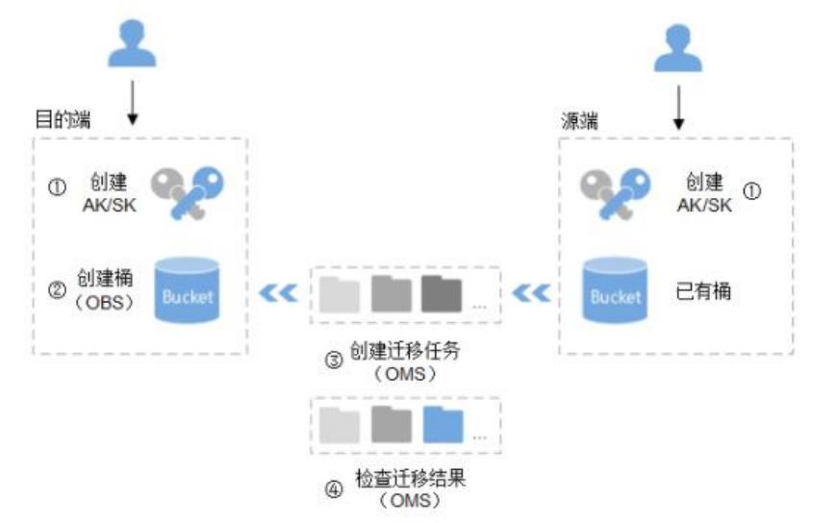
对象存储在线迁移示意图

Slide 10
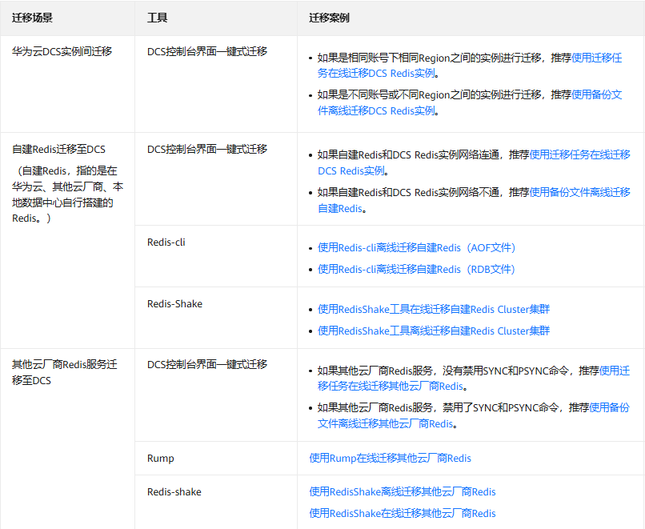
Redis在线迁移示意图
方法一 在线迁移
在线迁移 ，涉及到SYNC/PSYNC命令， 适用于源Redis放通了SYNC/PSYNC命令的 场景。支持将源Redis中的数据全量迁移或 增量迁移到目标Redis中。
方法二 离线迁移
离线迁移 ，适用于源Redis和目标
Redis网络不连通、源Redis不支持
SYNC/PSYNC命令的场景。需要将数据备
份文件导入到OBS， DCS从OBS桶中读取 数据 ，将数据迁移到华为云Redis中。
26

Slide 11














业务切换方案
正式迁移步骤：
1、停止目标端前端系统业务
2、切断中行至阿里云的专线入口
3、华为云端资源扩容
4、更改目标端中间件层配置 ，指向源端数据层 （VPN）
RDS： 使用DRS工具 ，与源端保持同步
S3对象数据：持续增量 ，迁移前在同步一次
Redis：SYNC/PSYNC命令迁移
5、修改DNS配置 ，将流量逐级切换到目标端
6、稳定性观察
7、 100%流量切换到华为云后 ，停止业务 ，做最 后一遍增量数据迁移
RDS：同步停止
S3：最后一遍全量迁移
Redis：SYNC/PSYNC最后迁移
8、更改中间件层 ，应用层配置 ，指向华为云数 据层
9、启动华为云业务系统
10、持续保障
· Internet
、
Internet
5
CDN
CDN
源端
华为云
 | ELB
APP Server 应用层 ₈ ECS
中间件 redis
数据层 RDS OBS SFS
接入层 SLB
APP Server
ECS
应用层
中间件
Redis
4
RDS
OSS
NAS
数据层
7

Slide 12
迁移回滚方案设计
回退切换机制说明：
1、源端数据库上云 ，采用全量+增量的模式 ，数据保持不变；
2、源端应用服务器上云 ，采用全量+增量的模式 ，数据保持不变；
3、源端本地业务架构模式不会发生变化；
4、 业务割接 ， 主要发生在公网及内网用户 ， 访问入口位置。
回退切换步骤设计说明：
1、数据库切换 ：源端和华为云端数据库进行一致性同步 ，保障数据的一致性；
2、公网域名解析切换 ：在域名管理后台将A记录指向源目标的公网出口IP；
3、 用户访问切换 ：将用户的访问请求 ，切换至源目标的服务器上。

Slide 13
业务回退方案
· Internet
、
CDN
Internet
3
场景一 流量逐步切换阶段
1、切换DNS ，将流量逐步切换回源端系统
场景二 数据层已经切换到华为云
1、构建源端数据库数据
使用DRS反向迁出RDS
使用离线CDM同步OBS增量数据到S3
2、通过更改DNS配置 ，逐步切换流量到源端， 直到100%。
3、稳定性观察
CDN
源端
华为云
 | ELB
APP Server ECS | 应用层
中间件 redis
数据层 RDS OBS SFS
接入层 SLB
APP Server
4 ECS
应用层
中间件
数据层
Redis
RDS
OSS
NAS
1

